Slide 1
LỚP 11
Bài 1
BẢO VỆ CHỦ QUYỀN LÃNH THỔ,
BIÊN GIỚI QUỐC GIA
NƯỚC CỘNG HOÀ XÃ HỘI CHỦ NGHĨA VIỆT NAM

Slide 2
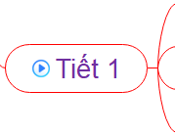
(Bấm phím Ctrl + click
để đến slide bắt đầu một nội dung cần tìm)

Slide 3
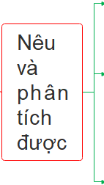
(Hình ảnh học sinh
nhà trường/lớp học nơi GV dạy)

Slide 4
HS xem trước ở nhà:
https://youtu.be/Uze8LN9zP_E (Công tác bảo vệ chủ quyền biển, đảo Việt Nam trên mặt trận ngoại giao)
https://youtu.be/WhwTDwjov1g (Hải quân Việt Nam bảo vệ Hoàng Sa, Trường Sa chủ quyền biển, đảo Tổ quốc)
https://youtu.be/Yee-bG4-gxc (Bám đá giữ làng bảo vệ biên cương)
https://youtu.be/7Z0RQosqfnQ (Sức trẻ dựng xây và bảo vệ biên cương Tổ quốc)
https://youtu.be/jQYTS_BZk4E (Tiếng mõ an ninh trên bản làng biên giới)

Slide 5
LỚP 11
Bài 1 (Tiết 1)
BẢO VỆ CHỦ QUYỀN LÃNH THỔ,
BIÊN GIỚI QUỐC GIA
NƯỚC CỘNG HOÀ XÃ HỘI CHỦ NGHĨA VIỆT NAM

Slide 6
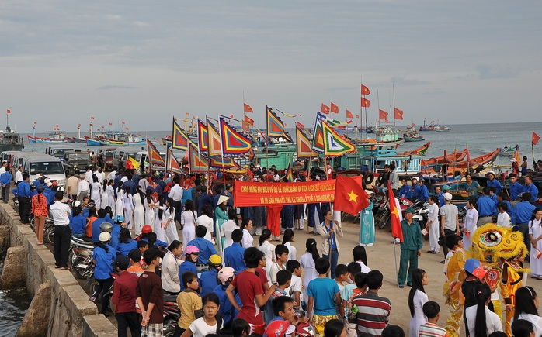
Hải quân Việt Nam bảo vệ Hoàng Sa, Trường Sa chủ quyền biển, đảo Tổ quốc
https://youtu.be/WhwTDwjov1g
Mở đầu
Trường em tổ chức ngoại khoá môn Giáo dục quốc phòng và an ninh với chủ đề: “Vùng biển Việt Nam là thiêng liêng, bất khả xâm phạm”. Bạn Hoa được phân công báo cáo về nội dung: Hoàng Sa và Trường Sa – Hai quần đảo thân yêu của Việt Nam. Theo em, bạn Hoa nên chuẩn bị những gì?
Lễ rước bằng Di tích lịch sử quốc gia Đình làng An Vĩnh và bằng Di sản văn hóa phi vật thể Lễ khao lề thế lính Hoàng Sa ở Lý Sơn, tỉnh Quảng Ngãi

Slide 7
I. MỘT SỐ NỘI DUNG CHIẾN LƯỢC BẢO VỆ TỔ QUỐC VIỆT NAM XÃ HỘI CHỦ NGHĨA TRONG TÌNH HÌNH MỚI
1. Mục tiêu
2. Quan điểm
Khám phá
1. Mục tiêu, quan điểm của Chiến lược bảo vệ Tổ quốc Việt Nam xã hội chủ nghĩa trong tình hình mới là gì?
Phiếu học tập 1.1
Nhiệm vụ (Nhóm 1, 2, 3, 4):
- Đọc câu hỏi khám phá 1 và thông tin mục I/1, 2 (tr 5, 6 SGK)
- Lập LĐTD Mục tiêu, quan điểm Chiến lược bảo vệ Tổ quốc Việt Nam xã hội chủ nghĩa trong tình hình mới
Thời gian thực hiện: 05 phút

Slide 8
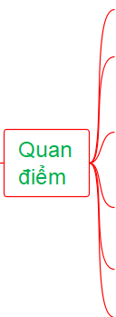

Slide 9
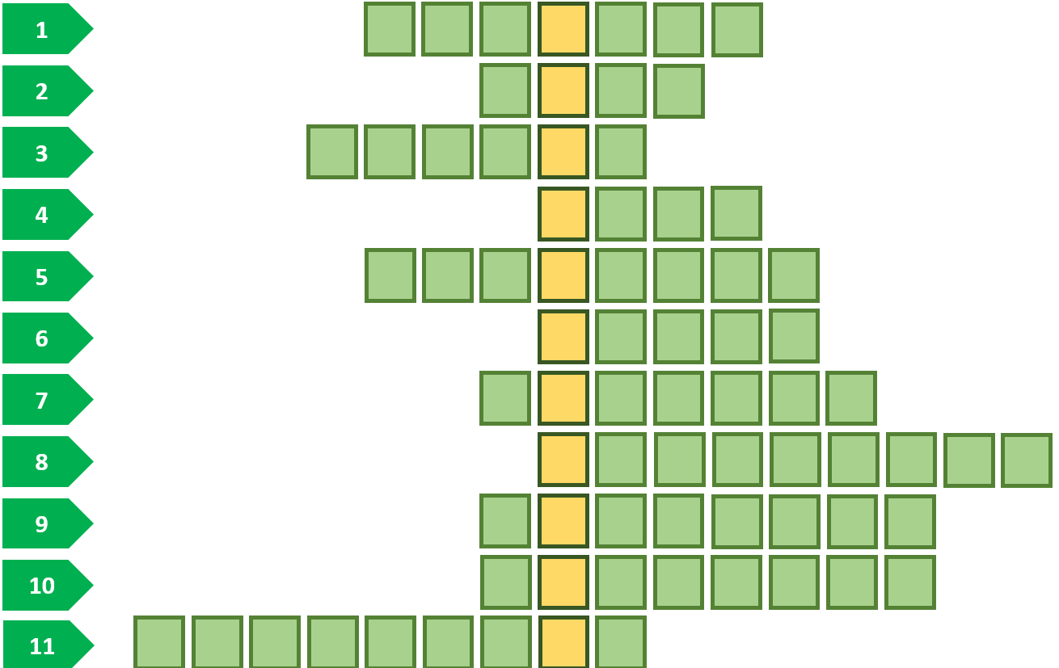
Luyện tập mục I (PA1)
Trò chơi “GIẢI Ô CHỮ”
Tìm 11 từ ngữ hàng ngang trong Bảng ô chữ biết các từ ngữ này được sử dụng trong mục I Bài 1 SGK, từ đó tìm được ô chữ hàng dọc (từ khoá).
Nêu thông điệp của từ khoá.
Bảng ô chữ

Slide 10
Quy tắc:
Thành lập 4 đội chơi và cử 1 HS làm thư kí.
Rút thăm: ba đội tìm 3 từ ngữ/đội, một đội khác tìm 2 từ ngữ.
Thời gian suy nghĩ: 15 giây/1 từ ngữ. Hết 15 giây nếu đội chơi không trả lời được thì các đội khác có quyền trả lời cho đến khi tìm được từ ngữ.
Mỗi từ ngữ tìm được cùng với ít nhất 1 câu trích trong SGK (đã giới hạn) có sử dụng từ ngữ đó được tính 5 điểm. Thành tích của đội là trung bình cộng giữa tổng số điểm/số câu được giao.
Khi tìm được các từ ngữ hàng ngang thì từ ngữ hàng dọc (từ khoá) hiện ra. Bốn đội nêu thông điệp của từ khoá; thông điệp đúng với từ khoá được tính 5 điểm, thông điệp đúng và hay được tính 10 điểm.
Thư kí công bố kết quả.
GV nhận xét, đánh giá.

Slide 11
Hoàn thành các ô chữ hàng ngang ở bảng dưới đây
để tìm ra ô chữ hàng dọc
www.hoc10.vn
1
H
O
À
B
Ì
N
H
2
Đ
Ả
N
G
3
V
Ă
N
H
O
Á
4
V
Ữ
N
G
5
T
U
Y
Ệ
T
Đ
Ố
I
6
T
Ự
C
H
Ủ
7
T
Ổ
N
G
H
Ợ
P
8
Q
U
Á
N
T
R
I
Ệ
T
9
Q
U
A
N
Đ
I
Ể
M
10
Đ
Ố
I
T
Ư
Ợ
N
G
11
C
H
Í
N
H
S
Á
C
H
Khi tìm đủ từ ngữ, clik vào đây để về slide thông điệp của từ khoá

Slide 12
www.hoc10.vn
www.hoc10.vn
1
Tình trạng không có chiến tranh.
15
14
13
12
11
10
9
8
7
6
5
4
3
2
1
HẾT GIỜ
Đáp án
H
O
À
B
Ì
N
H
Mục I Bài 1 SGK: “Giữ vững môi trường hoà bình, ổn định để phát triển kinh tế – xã hội là lợi ích cao nhất của đất nước.”
Về bảng ô chữ

Slide 13
www.hoc10.vn
www.hoc10.vn
2
Tổ chức chính trị đại diện cho một giai cấp, một tầng lớp xã hội và đấu tranh cho quyền lợi của giai cấp, tầng lớp ấy.
15
14
13
12
11
10
9
8
7
6
5
4
3
2
1
HẾT GIỜ
Đáp án
Đ
Ả
N
G
Mục I Bài 1 SGK: “Bảo vệ vững chắc độc lập, chủ quyền, thống nhất, toàn vẹn lãnh thổ của Tổ quốc, bảo vệ Đảng, Nhà nước, nhân dân, chế độ xã hội chủ nghĩa, nền văn hoá và lợi ích quốc gia – dân tộc;...”
Về bảng ô chữ

Slide 14
www.hoc10.vn
www.hoc10.vn
3
Tổng thể nói chung những giá trị vật chất và tinh thần do con người sáng tạo ra trong quá trình lịch sử.
15
14
13
12
11
10
9
8
7
6
5
4
3
2
1
HẾT GIỜ
Đáp án
V
Ă
N
H
O
Á
Mục I Bài 1 SGK: “Xây dựng sức mạnh tổng hợp của đất nước về chính trị, tư tưởng, kinh tế, xã hội, văn hoá, quốc phòng, an ninh, đối ngoại.”
Về bảng ô chữ

Slide 15
www.hoc10.vn
www.hoc10.vn
4
Có khả năng chịu những tác động bất lợi từ bên ngoài mà vẫn giữ nguyên trạng thái, không suy yếu, không biến đổi, không mất đi.
15
14
13
12
11
10
9
8
7
6
5
4
3
2
1
HẾT GIỜ
Đáp án
V
Ữ
N
G
Mục I Bài 1 SGK: “Giữ vững môi trường hoà bình, ổn định chính trị, an ninh quốc gia, an ninh con người.”
Về bảng ô chữ

Slide 16
www.hoc10.vn
www.hoc10.vn
5
Hoàn toàn, không có một sự hạn chế hay một trường hợp ngoại lệ nào cả.
15
14
13
12
11
10
9
8
7
6
5
4
3
2
1
HẾT GIỜ
Đáp án
T
U
Y
Ệ
T
Đ
Ố
I
Mục I Bài 1 SGK: “Giữ vững sự lãnh đạo trực tiếp, tuyệt đối về mọi mặt của Đảng đối với sự nghiệp bảo vệ Tổ quốc.”
Về bảng ô chữ

Slide 17
www.hoc10.vn
www.hoc10.vn
6
Tự điều hành, quản lí mọi công việc của mình, không bị ai chi phối.
15
14
13
12
11
10
9
8
7
6
5
4
3
2
1
HẾT GIỜ
Đáp án
T
Ự
C
H
Ủ
Mục I Bài 1 SGK: “Quán triệt đường lối độc lập, tự chủ, đồng thời chủ động, tích cực hội nhập quốc tế. Kiên trì chính sách đối ngoại rộng mở, đa phương hoá, đa dạng hoá.”
Về bảng ô chữ

Slide 18
www.hoc10.vn
www.hoc10.vn
7
Bao gồm nhiều thành phần có quan hệ chặt chẽ với nhau, làm thành một chỉnh thể.
15
14
13
12
11
10
9
8
7
6
5
4
3
2
1
HẾT GIỜ
Đáp án
T
Ổ
N
G
H
Ợ
P
Mục I Bài 1 SGK: “Xây dựng sức mạnh tổng hợp của đất nước về chính trị, tư tưởng, kinh tế, xã hội, văn hoá, quốc phòng, an ninh, đối ngoại.”
Về bảng ô chữ

Slide 19
www.hoc10.vn
www.hoc10.vn
8
15
14
13
12
11
10
9
8
7
6
5
4
3
2
1
Hiểu thấu đáo và thể hiện đầy đủ trong hoạt động, hành động.
HẾT GIỜ
Đáp án
Q
U
Á
N
T
R
I
Ệ
T
Mục I Bài 1 SGK: “Quán triệt đường lối độc lập, tự chủ, đồng thời chủ động, tích cực hội nhập quốc tế.”
Về bảng ô chữ

Slide 20
www.hoc10.vn
www.hoc10.vn
9
Điểm xuất phát quy định hướng suy nghĩ, cách xem xét, đánh giá về một sự vật, sự việc nào đó.
15
14
13
12
11
10
9
8
7
6
5
4
3
2
1
HẾT GIỜ
Đáp án
Q
U
A
N
Đ
I
Ể
M
Mục I Bài 1 SGK: “Vận dụng đúng đắn quan điểm về đối tác, đối tượng:...”
Về bảng ô chữ

Slide 21
www.hoc10.vn
www.hoc10.vn
10
Người, vật, hiện tượng mà con người nhằm vào trong suy nghĩ, hành động.
15
14
13
12
11
10
9
8
7
6
5
4
3
2
1
HẾT GIỜ
Đáp án
Đ
Ố
I
T
Ư
Ợ
N
G
Mục I Bài 1 SGK: “Bất kì thế lực nào có âm mưu và hành động chống phá mục tiêu của nước ta trong sự nghiệp xây dựng và bảo vệ Tổ quốc đều là đối tượng của chúng ta.”
Về bảng ô chữ

Slide 22
www.hoc10.vn
www.hoc10.vn
11
Sách lược và các chủ trương, biện pháp cụ thể để thực hiện đường lối và nhiệm vụ trong một thời kì lịch sử nhất định.
15
14
13
12
11
10
9
8
7
6
5
4
3
2
1
HẾT GIỜ
Đáp án
C
H
Í
N
H
S
Á
C
H
Mục I Bài 1 SGK: “Kiên trì chính sách đối ngoại rộng mở, đa phương hoá, đa dạng hoá.”
Về bảng ô chữ

Slide 23
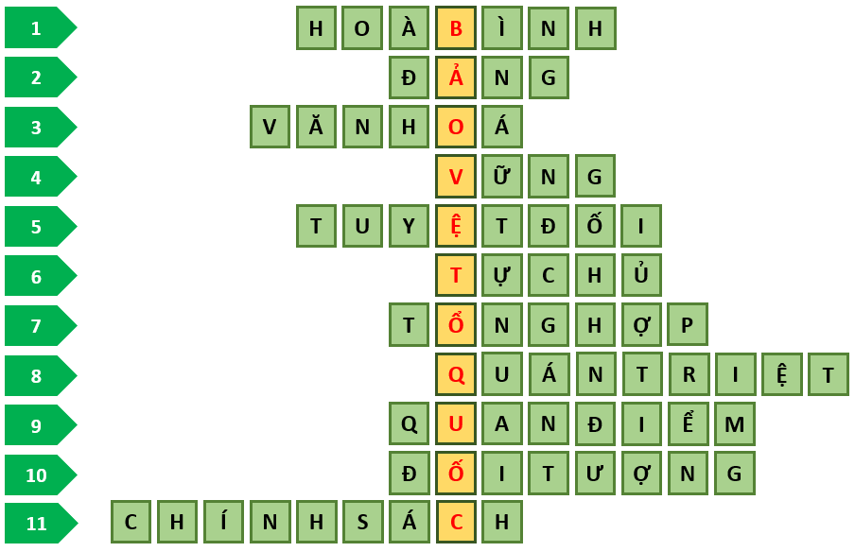
KẾT QUẢ GIẢI Ô CHỮ
Một thông điệp của của từ khoá:
“Giữ vững sự lãnh đạo trực tiếp, tuyệt đối về mọi mặt của Đảng đối với sự nghiệp bảo vệ Tổ quốc.”

Slide 24
Luyện tập 1 (trang 6 SGK)
Bạn A cho rằng mục tiêu quan trọng nhất của Chiến lược bảo vệ Tổ quốc Việt Nam xã hội chủ nghĩa là bảo vệ vững chắc lãnh thổ của Tổ quốc, bạn B lại cho rằng mục tiêu quan trọng nhất là bảo vệ Đảng.
Em hãy nhận xét ý kiến của hai bạn và nêu ý kiến của mình.
Gợi ý: Ý kiến của A và B không chính xác. Trong Chiến lược bảo vệ Tổ quốc, mục tiêu bảo vệ vững chắc lãnh thổ của Tổ quốc, mục tiêu bảo vệ Đảng đều quan trọng như nhau.

Slide 25
II. MỘT SỐ NỘI DUNG CÔNG ƯỚC CỦA LIÊN HỢP QUỐC VỀ LUẬT BIỂN NĂM 1982 VÀ LUẬT BIỂN VIỆT NAM
1. Công ước Liên hợp quốc về Luật Biển năm 1982
2. Luật Biển Việt Nam
Khám phá
2. Công ước của Liên hợp quốc về Luật Biển năm 1982 quy định về những vấn đề gì? Việc Quốc hội nước ta phê chuẩn Công ước này có ý nghĩa như thế nào?
3. Bạn Hùng nói: “Công ước của Liên hợp quốc về Luật Biển năm 1982 đã xác định vùng biển của Việt Nam”. Em có đồng ý với bạn Hùng không? Vì sao?
4. Em hãy nêu một số nội dung của Luật Biển Việt Nam.
Phiếu học tập 1.2
Nhiệm vụ
- Nhóm 1: đọc câu hỏi khám phá 2, 3 và thông tin liên quan trong SGK; lập LĐTD Phạm vi điều chỉnh, ý nghĩa Công ước của Liên hợp quốc về Luật Biển năm 1982
- Nhóm 2, 3, 4: đọc câu hỏi khám phá 4 và thông tin liên quan trong SGK; Lập LĐTD Phạm vi điều chỉnh và Một số nội dung Luật Biển Việt Nam
Thời gian thực hiện: 05 phút

Slide 26
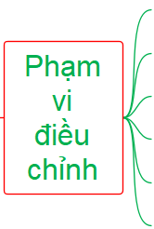
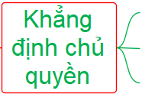
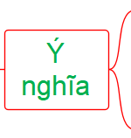
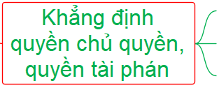

Slide 27
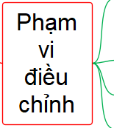
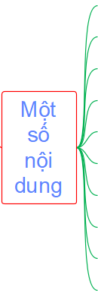

Slide 28
Sơ đồ các vùng biển thuộc chủ quyền, quyền chủ quyền và quyền tài phán quốc gia của Việt Nam
Vùng đặc quyền kinh tế
188 hải lí
Nội thủy
Lãnh hải
Thềm lục địa
Vùng tiếp giáp lãnh hải
12 hải lí
Từ 188-388 hải lí
12 hải lí
1
2
3
4
5
6
1. Đường bờ biển
2. Đường cơ sở
3. Biên giới quốc gia trên biển (Ranh giới ngoài lãnh hải)
4. Ranh giới ngoài vùng tiếp giáp lãnh hải
5. Ranh giới ngoài vùng đặc quyền kinh tế
6. Ranh giới ngoài thềm lục địa

Slide 29
3. Bạn Hùng nói: “Công ước của Liên hợp quốc về Luật Biển năm 1982 đã xác định vùng biển của Việt Nam”. Em có đồng ý với bạn Hùng không? Vì sao?
Trả lời:
Ý kiến bạn Hùng không đúng vì Công ước của Liên hợp quốc về Luật Biển năm 1982 quy định về ranh giới lãnh hải, vùng tiếp giáp, thềm lục địa; vùng biển dùng chung; giải quyết các tranh chấp trên biển; bảo vệ môi trường biển mà không quy định vùng biển của từng quốc gia, trong đó có Việt Nam.
Vùng biển Việt Nam được quy định tại Luật Biển Việt Nam, bao gồm nội thuỷ, lãnh hải, vùng tiếp giáp lãnh hải, vùng đặc quyền kinh tế và thềm lục địa thuộc chủ quyền, quyền chủ quyền và quyền tài phán quốc gia của Việt Nam, được xác định theo pháp luật Việt Nam, điều ước quốc tế về biên giới lãnh thổ mà nước Cộng hoà xã hội chủ nghĩa Việt Nam là thành viên và phù hợp với Công ước của Liên hợp quốc về Luật Biển năm 1982.

Slide 30
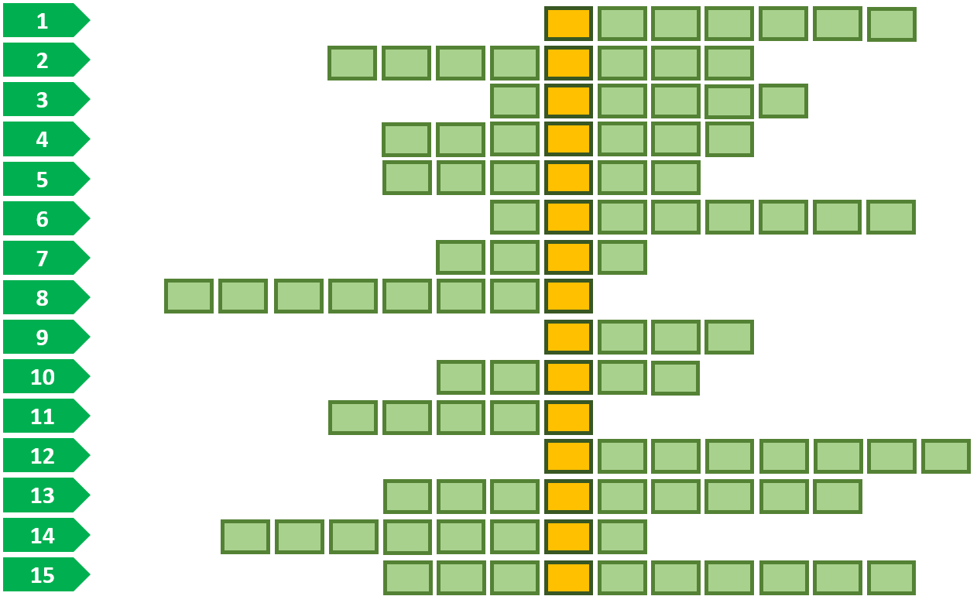
Luyện tập mục II
Trò chơi “GIẢI Ô CHỮ”
Tìm 15 từ ngữ hàng ngang trong Bảng ô chữ biết các từ ngữ này được sử dụng trong mục II Bài 1 SGK, từ đó tìm được ô chữ hàng dọc (từ khoá).
Nêu thông điệp của từ khoá.
Bảng ô chữ

Slide 31
Quy tắc:
Thành lập 4 đội chơi và cử 1 HS làm thư kí.
Rút thăm: ba đội tìm 4 từ ngữ/đội, một đội tìm 3 từ ngữ.
Thời gian suy nghĩ: 15 giây/1 từ ngữ. Hết 15 giây nếu đội chơi không trả lời được thì các đội khác có quyền trả lời cho đến khi tìm được từ ngữ.
Mỗi từ ngữ tìm được cùng với ít nhất 1 câu trích trong SGK (đã giới hạn) có sử dụng từ ngữ đó được tính 5 điểm. Thành tích của đội là trung bình cộng giữa tổng số điểm/số câu được giao.
Khi tìm được các từ ngữ hàng ngang thì từ ngữ hàng dọc (từ khoá) hiện ra. Bốn đội nêu thông điệp của từ khoá; thông điệp đúng với từ khoá được tính 5 điểm, thông điệp đúng và hay được tính 10 điểm.
Thư kí công bố kết quả.
GV nhận xét, đánh giá.

Slide 32
Hoàn thành các ô chữ hàng ngang ở bảng dưới đây
để tìm ra ô chữ hàng dọc
www.hoc10.vn
1
L
Ã
N
H
H
Ả
I
2
C
H
Ủ
Q
U
Y
Ề
N
3
T
Ậ
P
H
Ợ
P
4
N
Ộ
I
T
H
U
Ỷ
5
B
A
O
B
Ọ
C
6
T
I
Ế
P
G
I
Á
P
7
B
I
Ể
N
8
Đ
Ặ
C
Q
U
Y
Ề
N
9
V
Ù
N
G
10
H
Ả
I
L
Í
11
B
Ả
O
V
Ệ
12
T
R
Ư
Ờ
N
G
S
A
13
T
R
A
N
H
C
H
Ấ
P
14
L
I
Ê
N
Q
U
A
N
15
T
H
Ề
M
L
Ụ
C
Đ
Ị
A
Khi tìm đủ từ ngữ, clik vào đây
để về slide thông điệp của từ khoá

Slide 33
www.hoc10.vn
www.hoc10.vn
1
Vùng biển có chiều rộng 12 hải lí tính từ đường cơ sở ra phía biển.
15
14
13
12
11
10
9
8
7
6
5
4
3
2
1
HẾT GIỜ
Đáp án
L
Ã
N
H
H
Ả
I
Mục II Bài 1 SGK: “Vùng tiếp giáp lãnh hải là vùng biển tiếp liền và nằm ngoài lãnh hải Việt Nam, có chiều rộng 12 hải lí tính từ ranh giới ngoài của lãnh hải.”
Về bảng ô chữ

Slide 34
www.hoc10.vn
www.hoc10.vn
2
Quyền làm chủ của một nước trong các vấn đề đối nội và đối ngoại.
15
14
13
12
11
10
9
8
7
6
5
4
3
2
1
HẾT GIỜ
Đáp án
C
H
Ủ
Q
U
Y
Ề
N
Mục II Bài 1 SGK: “Vùng biển Việt Nam bao gồm nội thuỷ, lãnh hải, vùng tiếp giáp lãnh hải, vùng đặc quyền kinh tế và thềm lục địa thuộc chủ quyền, quyền chủ quyền và quyền tài phán quốc gia của Việt Nam,...”
Về bảng ô chữ

Slide 35
www.hoc10.vn
www.hoc10.vn
3
Cái gồm những đối tượng được liệt kê ra hoặc được mô tả bằng một đặc trưng chung nào đó.
15
14
13
12
11
10
9
8
7
6
5
4
3
2
1
HẾT GIỜ
Đáp án
T
Ậ
P
H
Ợ
P
Mục II Bài 1 SGK: “Quần đảo là một tập hợp các đảo, bao gồm cả bộ phận của các đảo, vùng nước tiếp liền và các thành phần tự nhiên khác có liên quan chặt chẽ với nhau.”
Về bảng ô chữ

Slide 36
www.hoc10.vn
www.hoc10.vn
4
Vùng nước tiếp giáp với bờ biển, ở phía trong đường cơ sở và là bộ phận lãnh thổ của Việt Nam.
Đáp án
15
14
13
12
11
10
9
8
7
6
5
4
3
2
1
HẾT GIỜ
N
Ộ
I
T
H
U
Ỷ
Mục II Bài 1 SGK: “Luật Biển Việt Nam gồm 7 chương, 55 điều, quy định đường cơ sở, nội thuỷ, lãnh hải, vùng tiếp giáp lãnh hải, vùng đặc quyền kinh tế, thềm lục địa, các đảo, quần đảo Hoàng Sa, quần đảo Trường Sa và quần đảo khác thuộc chủ quyền, quyền chủ quyền, quyền tài phán quốc gia của Việt Nam.”
Về bảng ô chữ

Slide 37
www.hoc10.vn
www.hoc10.vn
5
Làm thành một lớp che chắn khắp xung quanh (nói khái quát).
15
14
13
12
11
10
9
8
7
6
5
4
3
2
1
HẾT GIỜ
Đáp án
B
A
O
B
Ọ
C
Mục II Bài 1 SGK: “Đảo là một vùng đất tự nhiên có nước bao bọc, khi thuỷ triều lên vùng đất này vẫn ở trên mặt nước.”
Về bảng ô chữ

Slide 38
www.hoc10.vn
www.hoc10.vn
6
Liền kề nhau, giáp nhau.
15
14
13
12
11
10
9
8
7
6
5
4
3
2
1
HẾT GIỜ
Đáp án
T
I
Ế
P
G
I
Á
P
Mục II Bài 1 SGK: “Vùng tiếp giáp lãnh hải là vùng biển tiếp liền và nằm ngoài lãnh hải Việt Nam, có chiều rộng 12 hải lí tính từ ranh giới ngoài của lãnh hải.”
Về bảng ô chữ

Slide 39
www.hoc10.vn
www.hoc10.vn
7
Vùng nước mặn rộng lớn nói chung trên bề mặt Trái Đất.
15
14
13
12
11
10
9
8
7
6
5
4
3
2
1
HẾT GIỜ
Đáp án
B
I
Ể
N
Mục II Bài 1 SGK: “Vùng biển quốc tế là tất cả các vùng biển nằm ngoài vùng đặc quyền kinh tế của Việt Nam và các quốc gia khác, nhưng không bao gồm đáy biển và lòng đất dưới đáy biển.”
Về bảng ô chữ

Slide 40
www.hoc10.vn
www.hoc10.vn
8
Quyền đặc biệt, ngoài lẽ thường, dành riêng cho một cá nhân, một tập đoàn hay một giai cấp.
15
14
13
12
11
10
9
8
7
6
5
4
3
2
1
HẾT GIỜ
Đáp án
Đ
Ặ
C
Q
U
Y
Ề
N
Mục II Bài 1 SGK: “Vùng đặc quyền kinh tế là vùng biển tiếp liền và nằm ngoài lãnh hải Việt Nam, hợp với lãnh hải thành một vùng biển có chiều rộng 200 hải lí tính từ đường cơ sở.”
Về bảng ô chữ

Slide 41
www.hoc10.vn
www.hoc10.vn
9
Phần đất đai hoặc không gian tương đối rộng, có những đặc điểm nhất định về tự nhiên hoặc xã hội, phân biệt với các phần khác ở xung quanh.
15
14
13
12
11
10
9
8
7
6
5
4
3
2
1
HẾT GIỜ
Đáp án
V
Ù
N
G
Mục II Bài 1 SGK: “Công ước của Liên hợp quốc về Luật Biển năm 1982 gồm 320 điều và 9 phụ lục, quy định về ranh giới lãnh hải, vùng tiếp giáp, thềm lục địa; vùng biển dùng chung; giải quyết các tranh chấp trên biển; bảo vệ môi trường biển.”
Về bảng ô chữ

Slide 42
www.hoc10.vn
www.hoc10.vn
10
Đơn vị đo độ dài trên mặt biển, bằng 1,852 kilomet.
15
14
13
12
11
10
9
8
7
6
5
4
3
2
1
HẾT GIỜ
Đáp án
H
Ả
I
L
Í
Mục II Bài 1 SGK: “Ranh giới ngoài thềm lục địa cách đường cơ sở không quá 350 hải lí.”
Về bảng ô chữ

Slide 43
www.hoc10.vn
11
www.hoc10.vn
Chống lại mọi sự xâm phạm để giữ cho luôn luôn được nguyên vẹn.
Đáp án
15
14
13
12
11
10
9
8
7
6
5
4
3
2
1
HẾT GIỜ
B
Ả
O
V
Ệ
Mục II Bài 1 SGK: “Luật Biển Việt Nam gồm 7 chương, 55 điều, quy định đường cơ sở, nội thuỷ, lãnh hải, vùng tiếp giáp lãnh hải, vùng đặc quyền kinh tế, thềm lục địa, các đảo, quần đảo Hoàng Sa, quần đảo Trường Sa và quần đảo khác thuộc chủ quyền, quyền chủ quyền, quyền tài phán quốc gia của Việt Nam; hoạt động trong vùng biển Việt Nam; phát triển kinh tế biển; quản lí và bảo vệ biển, đảo.”
Về bảng ô chữ

Slide 44
www.hoc10.vn
12
www.hoc10.vn
Tên một quần đảo thuộc chủ quyền, quyền chủ quyền, quyền tài phán quốc gia của Việt Nam.
Đáp án
15
14
13
12
11
10
9
8
7
6
5
4
3
2
1
HẾT GIỜ
T
R
Ư
Ờ
N
G
S
A
Mục II Bài 1 SGK: “Luật Biển Việt Nam gồm 7 chương, 55 điều, quy định đường cơ sở, nội thuỷ, lãnh hải, vùng tiếp giáp lãnh hải, vùng đặc quyền kinh tế, thềm lục địa, các đảo, quần đảo Hoàng Sa, quần đảo Trường Sa và quần đảo khác thuộc chủ quyền, quyền chủ quyền, quyền tài phán quốc gia của Việt Nam”
Về bảng ô chữ

Slide 45
www.hoc10.vn
www.hoc10.vn
13
Giành nhau một cách giằng co cái không rõ thuộc về bên nào.
15
14
13
12
11
10
9
8
7
6
5
4
3
2
1
HẾT GIỜ
Đáp án
T
R
A
N
H
C
H
Ấ
P
Mục II Bài 1 SGK: “Công ước của Liên hợp quốc về Luật Biển năm 1982 gồm 320 điều và 9 phụ lục, quy định về ranh giới lãnh hải, vùng tiếp giáp, thềm lục địa; vùng biển dùng chung; giải quyết các tranh chấp trên biển; bảo vệ môi trường biển.”
Về bảng ô chữ

Slide 46
www.hoc10.vn
www.hoc10.vn
14
Có mối quan hệ nào đó, có dính dáng đến.
15
14
13
12
11
10
9
8
7
6
5
4
3
2
1
HẾT GIỜ
Đáp án
L
I
Ê
N
Q
U
A
N
Mục II Bài 1 SGK: “Quần đảo là một tập hợp các đảo, bao gồm cả bộ phận của các đảo, vùng nước tiếp liền và các thành phần tự nhiên khác có liên quan chặt chẽ với nhau.”
Về bảng ô chữ

Slide 47
www.hoc10.vn
15
www.hoc10.vn
Vùng đáy biển và lòng đất dưới đáy biển, tiếp liền và nằm ngoài lãnh hải Việt Nam, trên toàn bộ phần kéo dài tự nhiên của lãnh thổ đất liền, các đảo và quần đảo của Việt Nam cho đến mép ngoài của rìa lục địa.
15
14
13
12
11
10
9
8
7
6
5
4
3
2
1
HẾT GIỜ
Đáp án
T
H
Ề
M
L
Ụ
C
Đ
Ị
A
Mục II Bài 1 SGK: “Việc Quốc hội nước Cộng hoà xã hội chủ nghĩa Việt Nam phê chuẩn Công ước của Liên hợp quốc về Luật Biển năm 1982 đã khẳng định chủ quyền của nước ta đối với các vùng nội thuỷ, lãnh hải, quyền chủ quyền và quyền tài phán quốc gia đối với vùng tiếp giáp lãnh hải, vùng đặc quyền kinh tế và thềm lục địa Việt Nam.”
Về bảng ô chữ

Slide 48
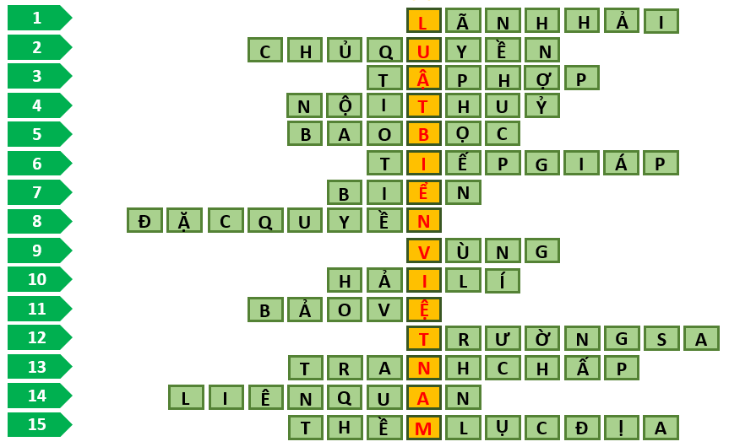
KẾT QUẢ GIẢI Ô CHỮ
Một thông điệp của từ khoá:
“Luật Biển Việt Nam quy định đường cơ sở, nội thuỷ, lãnh hải, vùng tiếp giáp lãnh hải, vùng đặc quyền kinh tế, thềm lục địa, các đảo, quần đảo Hoàng Sa, quần đảo Trường Sa và quần đảo khác thuộc chủ quyền, quyền chủ quyền, quyền tài phán quốc gia của Việt Nam; hoạt động trong vùng biển Việt Nam; phát triển kinh tế biển; quản lí và bảo vệ biển, đảo.”

Slide 49
Luyện tập 2 (Trang 8 SGK)
Em hãy nhận xét các ý kiến sau và nêu ý kiến của mình:
– Bạn H: Vùng biển quốc tế là tất cả các vùng biển nằm ngoài vùng đặc quyền kinh tế của Việt Nam.
– Bạn M: Ranh giới ngoài thềm lục địa là BGQG trên biển của Việt Nam.
Gợi ý: Ý kiến của bạn H không chính xác vì vùng biển quốc tế không bao gồm đáy biển và lòng đất dưới đáy biển; ý kiến bạn M không đúng vì ranh giới ngoài của lãnh hải là biên giới quốc gia trên biển của Việt Nam.

Slide 50
LỚP 11
Bài 1 (Tiết 2)
BẢO VỆ CHỦ QUYỀN LÃNH THỔ,
BIÊN GIỚI QUỐC GIA
NƯỚC CỘNG HOÀ XÃ HỘI CHỦ NGHĨA VIỆT NAM

Slide 51
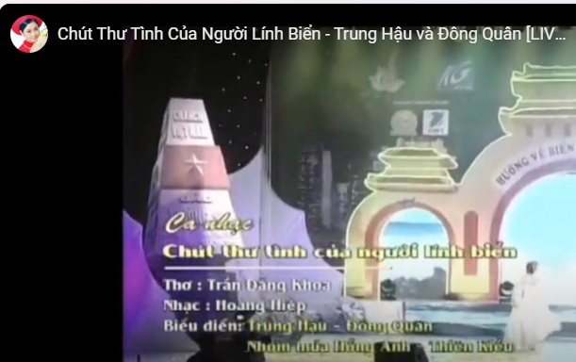
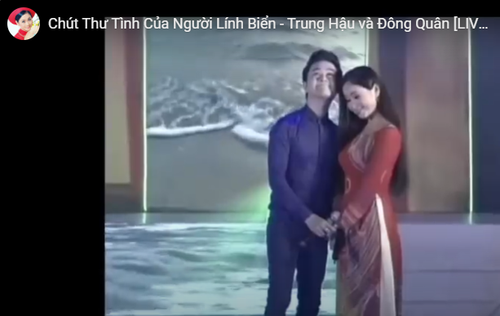
Bing Videos
(Chút thư tình của người lính biển)
Khởi động
Trò chơi “Nghe nhạc, giữ bóng và trả từ khoá”
Chọn 1 bài hát về biển, đảo Việt Nam.
Cho bài hát chạy/dừng ở 1 số thời điểm.
HS liên tục chuyền tay nhau 1 quả bóng nhựa trong lúc bài hát đang chạy. Khi bài hát dừng, quả bóng ở tay HS nào thì HS đó đọc 1 từ khoá thuộc mục I, mục II Bài 1.
Nếu từ khoá được GV đồng ý thì bài hát tiếp tục chạy và HS tiếp tục chuyền bóng.
1 HS ghi lại các từ khoá được GV đồng ý lên bảng.
GV mời 1 số HS phát biểu cảm tưởng khi nghe xong bài hát.

Slide 52
III. MỘT SỐ NỘI DUNG VỀ CHỦ QUYỀN LÃNH THỔ, BIÊN GIỚI QUỐC GIA NƯỚC CỘNG HOÀ XÃ HỘI CHỦ NGHĨA VIỆT NAM
1. Chủ quyền lãnh thổ
Khám phá
5. Chủ quyền lãnh thổ của Việt Nam được quy định như thế nào?
6. Biên giới quốc gia và biên giới quốc gia trên đất liền, trên biển, trong lòng đất, trên không của Việt Nam được xác định như thế nào?
2. Biên giới quốc gia
3. Khu vực biên giới
Khám phá
7. Khu vực biên giới trên đất liền, trên biển và trên không của Việt Nam được xác định như thế nào?
Phiếu học tập 1.3
Nhiệm vụ (HS làm việc theo 4 nhóm):
Đọc câu hỏi khám phá 5, 6, 7 và thông tin mục III/1, 2, 3 (tr 8, 9, 10 SGK)
Lập LĐTD Chủ quyền lãnh thổ, biên giới quốc gia (Nhóm 1, Nhóm 2)
Lập LĐTD Khu vực biên giới (Nhóm 3, Nhóm 4)
Thời gian thực hiện: 05 phút

Slide 53
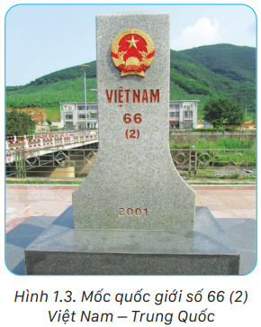
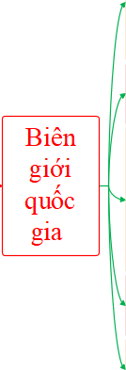
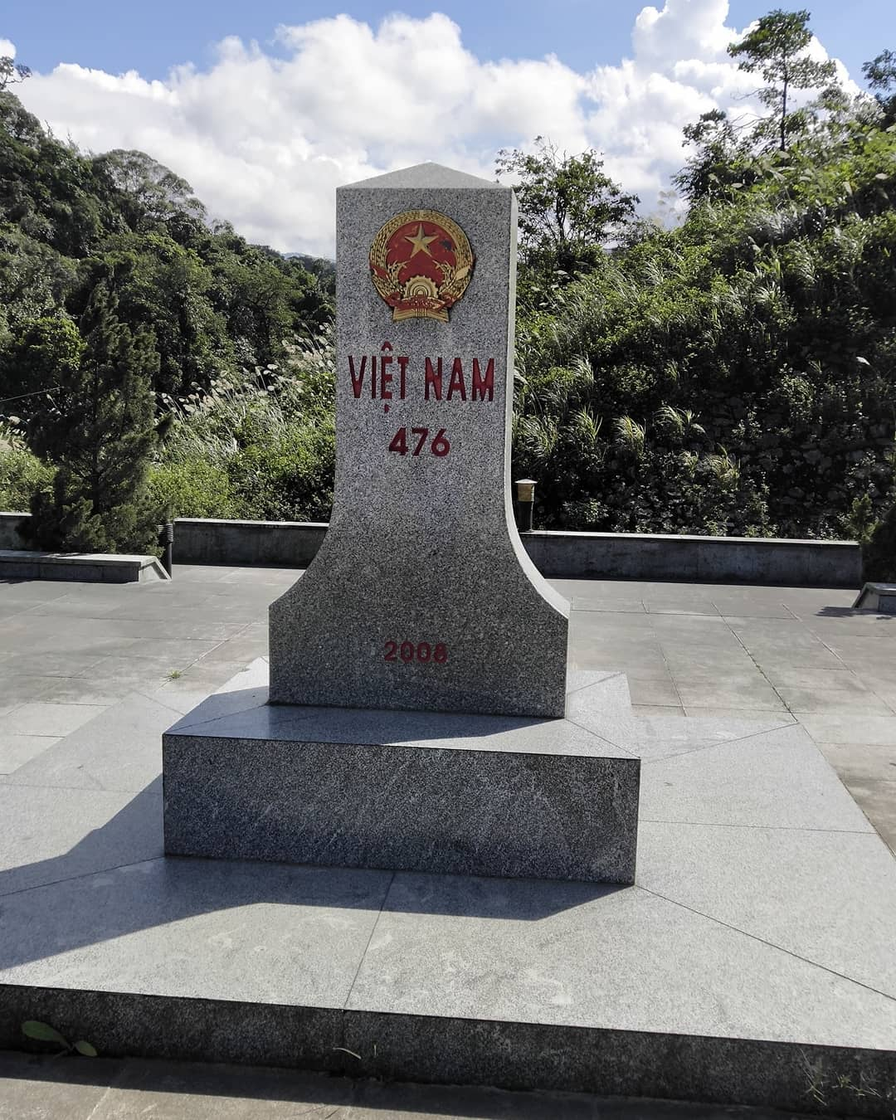
Mốc quốc giới số 476
Việt Nam - Lào

Slide 54
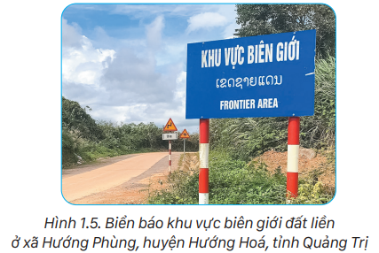
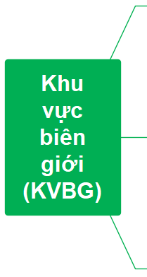
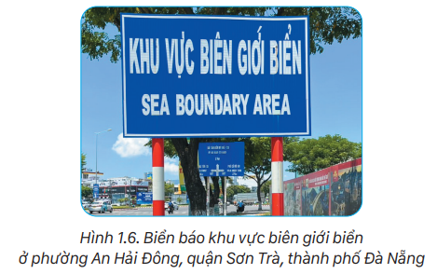

Slide 55
4. Các hành vi bị nghiêm cấm
Khám phá
8. Các hành vi nào bị nghiêm cấm trong bảo vệ biên giới quốc gia của Việt Nam?
Phiếu học tập 1.4
Nhiệm vụ (HS làm việc theo cặp):
Đọc câu hỏi khám phá 8 và thông tin mục III/4 (tr 10 SGK)
Lập sơ đồ tư duy (trên giấy A4) Các hành vi bị nghiêm cấm
Thời gian thực hiện: 05 phút
Lưu ý: Các hành vi bị nghiêm cấm trong bảo vệ biên giới quốc gia được quy định tại Điều 14 Luật Biên giới quốc gia

Slide 57
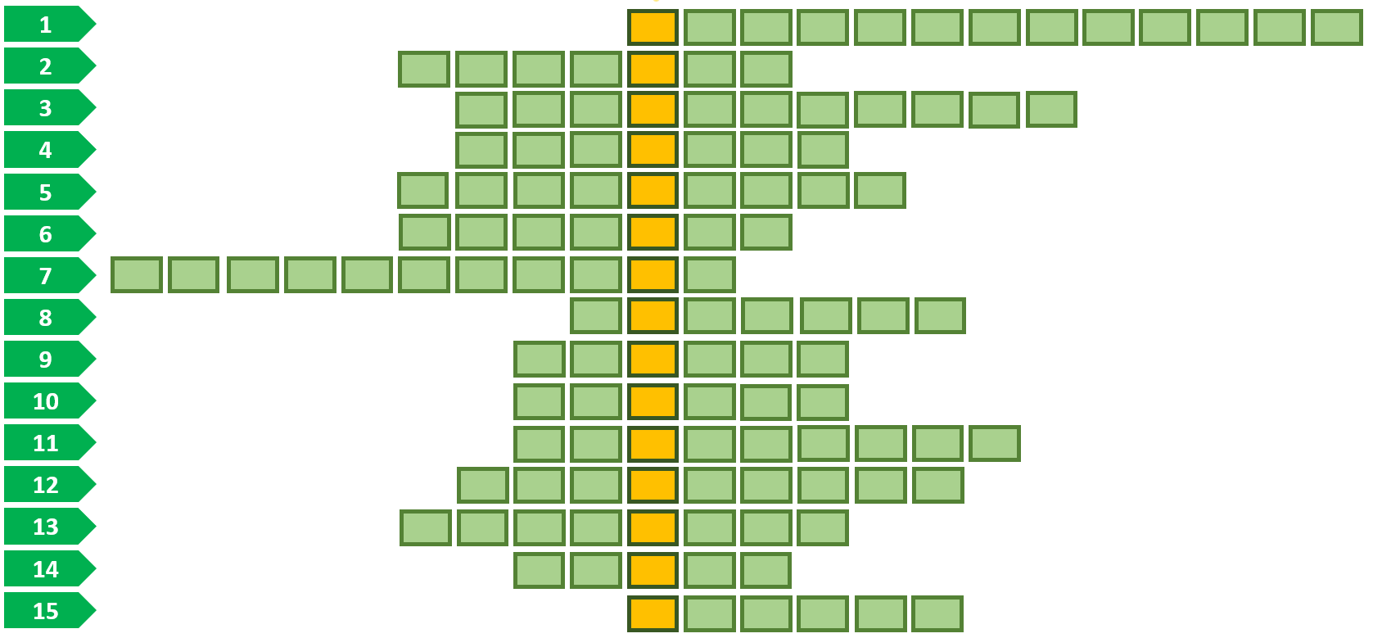
Luyện tập mục III (PA1)
Trò chơi “GIẢI Ô CHỮ”
Tìm 15 từ ngữ hàng ngang trong Bảng ô chữ biết các từ ngữ này được sử dụng trong mục III Bài 1 SGK, từ đó tìm được ô chữ hàng dọc (từ khoá).
Nêu thông điệp của từ khoá.
Bảng ô chữ

Slide 58
Quy tắc:
Thành lập 4 đội chơi và cử 1 HS làm thư kí.
Rút thăm: ba đội tìm 4 từ ngữ/đội, một đội tìm 3 từ ngữ.
Thời gian suy nghĩ: 15 giây/1 từ ngữ. Hết 15 giây nếu đội chơi không trả lời được thì các đội khác có quyền trả lời cho đến khi tìm được từ ngữ.
Mỗi từ ngữ tìm được cùng với ít nhất 1 câu trích trong SGK (đã giới hạn) có sử dụng từ ngữ đó được tính 5 điểm. Thành tích của đội là trung bình cộng giữa tổng số điểm/số câu được giao.
Khi tìm được các từ ngữ hàng ngang thì từ ngữ hàng dọc (từ khoá) hiện ra. Bốn đội nêu thông điệp của từ khoá; thông điệp đúng với từ khoá được tính 5 điểm, thông điệp đúng và hay được tính 10 điểm.
Thư kí công bố kết quả.
GV nhận xét, đánh giá.

Slide 59
Hoàn thành các ô chữ hàng ngang ở bảng dưới đây
để tìm ra ô chữ hàng dọc
www.hoc10.vn
1
B
Ấ
T
K
H
Ả
X
Â
M
P
H
Ạ
M
2
Đ
Ấ
T
L
I
Ề
N
3
T
H
I
Ê
N
G
L
I
Ê
N
G
4
T
O
À
N
V
Ẹ
N
5
T
H
Ố
N
G
N
H
Ấ
T
6
Đ
Ị
A
G
I
Ớ
I
7
M
Ố
C
Q
U
Ố
C
G
I
Ớ
I
8
Đ
I
Ề
U
Ư
Ớ
C
9
T
Ổ
Q
U
Ố
C
10
K
H
U
V
Ự
C
11
Q
U
Ố
C
P
H
Ò
N
G
12
H
O
Ạ
C
H
Đ
Ị
N
H
13
R
A
N
H
G
I
Ớ
I
14
H
Ả
I
Đ
Ồ
15
A
N
N
I
N
H
Khi tìm đủ từ ngữ, clik vào đây
để về slide thông điệp của từ khoá

Slide 60
www.hoc10.vn
www.hoc10.vn
1
Không ai có thể xâm phạm đến, đụng đến.
15
14
13
12
11
10
9
8
7
6
5
4
3
2
1
HẾT GIỜ
Đáp án
B
Ấ
T
K
H
Ả
X
Â
M
P
H
Ạ
M
Mục III Bài 1 SGK: “Nước Cộng hoà xã hội chủ nghĩa Việt Nam là một nước độc lập, có chủ quyền, thống nhất và toàn vẹn lãnh thổ, bao gồm đất liền, hải đảo, vùng biển và vùng trời. Tổ quốc Việt Nam là thiêng liêng, bất khả xâm phạm”
Về bảng ô chữ

Slide 61
www.hoc10.vn
www.hoc10.vn
2
Phần mặt đất nối liền với nhau thành một vùng tương đối rộng.
Đáp án
15
14
13
12
11
10
9
8
7
6
5
4
3
2
1
HẾT GIỜ
Đ
Ấ
T
L
I
Ề
N
Mục III Bài 1 SGK: “Biên giới quốc gia của nước Cộng hoà xã hội chủ nghĩa Việt Nam là đường và mặt thẳng đứng theo đường đó để xác định giới hạn lãnh thổ đất liền, các đảo, các quần đảo trong đó có quần đảo Hoàng Sa và quần đảo Trường Sa, vùng biển, lòng đất, vùng trời của nước Cộng hoà xã hội chủ nghĩa Việt Nam.”
Về bảng ô chữ

Slide 62
www.hoc10.vn
www.hoc10.vn
3
Được coi là cao quý, đáng coi trọng hơn hết.
15
14
13
12
11
10
9
8
7
6
5
4
3
2
1
HẾT GIỜ
Đáp án
T
H
I
Ê
N
G
L
I
Ê
N
G
Mục III Bài 1 SGK: “Nước Cộng hoà xã hội chủ nghĩa Việt Nam là một nước độc lập, có chủ quyền, thống nhất và toàn vẹn lãnh thổ, bao gồm đất liền, hải đảo, vùng biển và vùng trời. Tổ quốc Việt Nam là thiêng liêng, bất khả xâm phạm.”
Về bảng ô chữ

Slide 63
www.hoc10.vn
www.hoc10.vn
4
Ở trạng thái có được đầy đủ các thành phần, không thiếu hụt, không mất mát.
Đáp án
15
14
13
12
11
10
9
8
7
6
5
4
3
2
1
HẾT GIỜ
T
O
À
N
V
Ẹ
N
Mục III Bài 1 SGK: “Nước Cộng hoà xã hội chủ nghĩa Việt Nam là một nước độc lập, có chủ quyền, thống nhất và toàn vẹn lãnh thổ, bao gồm đất liền, hải đảo, vùng biển và vùng trời. Tổ quốc Việt Nam là thiêng liêng, bất khả xâm phạm.”
Về bảng ô chữ

Slide 64
www.hoc10.vn
www.hoc10.vn
5
Hợp lại thành một chỉnh thể cùng có chung một cơ cấu tổ chức, một sự lãnh đạo duy nhất.
15
14
13
12
11
10
9
8
7
6
5
4
3
2
1
HẾT GIỜ
Đáp án
T
H
Ố
N
G
N
H
Ấ
T
Mục III Bài 1 SGK: “Nước Cộng hoà xã hội chủ nghĩa Việt Nam là một nước độc lập, có chủ quyền, thống nhất và toàn vẹn lãnh thổ, bao gồm đất liền, hải đảo, vùng biển và vùng trời. Tổ quốc Việt Nam là thiêng liêng, bất khả xâm phạm.”
Về bảng ô chữ

Slide 65
www.hoc10.vn
www.hoc10.vn
6
Đường làm giới hạn phần đất giữa hai vùng, hai nước.
15
14
13
12
11
10
9
8
7
6
5
4
3
2
1
HẾT GIỜ
Đáp án
Đ
Ị
A
G
I
Ớ
I
Mục III Bài 1 SGK: “Khu vực biên giới trên đất liền gồm xã, phường, thị trấn có một phần địa giới hành chính trùng hợp với biên giới quốc gia trên đất liền.”
Về bảng ô chữ

Slide 66
www.hoc10.vn
www.hoc10.vn
7
Dấu hiệu bằng vật thể dùng để đánh dấu đường biên giới quốc gia trên đất liền.
15
14
13
12
11
10
9
8
7
6
5
4
3
2
1
HẾT GIỜ
Đáp án
M
Ố
C
Q
U
Ố
C
G
I
Ớ
I
Mục III Bài 1 SGK: “Biên giới quốc gia trên đất liền được hoạch định và đánh dấu trên thực địa bằng hệ thống mốc quốc giới.”
Về bảng ô chữ

Slide 67
8
www.hoc10.vn
www.hoc10.vn
Văn bản ngoại giao do hai hay nhiều nước kí kết, trong đó ghi những điều cam kết của các bên về những vấn đề chính trị, kinh tế, quân sự, ngoại giao,v.v.
15
14
13
12
11
10
9
8
7
6
5
4
3
2
1
Đáp án
HẾT GIỜ
Đ
I
Ề
U
Ư
Ớ
C
Mục III Bài 1 SGK: “Biên giới quốc gia trên biển được hoạch định và đánh dấu bằng các toạ độ trên hải đồ là ranh giới phía ngoài lãnh hải của đất liền, lãnh hải của đảo, lãnh hải của quần đảo của Việt Nam được xác định theo Công ước của Liên hợp quốc về Luật Biển năm 1982 và các điều ước quốc tế giữa Cộng hoà xã hội chủ nghĩa Việt Nam và các quốc gia hữu quan.”
Về bảng ô chữ

Slide 68
www.hoc10.vn
www.hoc10.vn
9
Đất nước, được bao đời trước xây dựng và để lại, trong quan hệ với những người dân có tình cảm gắn bó với nó.
15
14
13
12
11
10
9
8
7
6
5
4
3
2
1
HẾT GIỜ
Đáp án
T
Ổ
Q
U
Ố
C
Mục III Bài 1 SGK: “Nước Cộng hoà xã hội chủ nghĩa Việt Nam là một nước độc lập, có chủ quyền, thống nhất và toàn vẹn lãnh thổ, bao gồm đất liền, hải đảo, vùng biển và vùng trời. Tổ quốc Việt Nam là thiêng liêng, bất khả xâm phạm.”
Về bảng ô chữ

Slide 69
www.hoc10.vn
10
www.hoc10.vn
Phần đất đai, trời biển có giới hạn rõ ràng, được vạch ra dựa trên những tính chất, đặc điểm chung nào đó về địa lí, về khí hậu,...
Đáp án
15
14
13
12
11
10
9
8
7
6
5
4
3
2
1
HẾT GIỜ
K
H
U
V
Ự
C
Mục III Bài 1 SGK: “Khu vực biên giới trên biển tính từ biên giới quốc gia trên biển vào hết địa giới hành chính xã, phường, thị trấn giáp biển và đảo, quần đảo. Khu vực biên giới trên không gồm phần không gian dọc theo biên giới quốc gia có chiều rộng 10 km tính từ biên giới quốc gia trở vào.”
Về bảng ô chữ

Slide 70
11
www.hoc10.vn
www.hoc10.vn
Công cuộc giữ nước bằng sức mạnh tổng hợp của toàn dân tộc, trong đó sức mạnh quân sự là đặc trưng, lực lượng vũ trang nhân dân làm nòng cốt.
Đáp án
15
14
13
12
11
10
9
8
7
6
5
4
3
2
1
HẾT GIỜ
Q
U
Ố
C
P
H
Ò
N
G
Mục III Bài 1 SGK: “Các hành vi bị nghiêm cấm:
-....
-Bay vào khu vực cấm bay; bắn, phóng, thả, đưa qua biên giới quốc gia trên không phương tiện bay, vật thể, các chất gây hại hoặc có nguy cơ gây hại cho quốc phòng, an ninh, kinh tế, sức khoẻ của nhân dân, môi trường, an toàn hàng không và trật tự, an toàn xã hội ở khu vực biên giới.”
Về bảng ô chữ

Slide 71
www.hoc10.vn
www.hoc10.vn
12
Vạch rõ, định rõ.
Đáp án
15
14
13
12
11
10
9
8
7
6
5
4
3
2
1
HẾT GIỜ
H
O
Ạ
C
H
Đ
Ị
N
H
Mục III Bài 1 SGK: “Biên giới quốc gia trên đất liền được hoạch định và đánh dấu trên thực địa bằng hệ thống mốc quốc giới.”
Về bảng ô chữ

Slide 72
www.hoc10.vn
www.hoc10.vn
13
Đường phân giới giữa hai bên.
Đáp án
15
14
13
12
11
10
9
8
7
6
5
4
3
2
1
HẾT GIỜ
R
A
N
H
G
I
Ớ
I
Mục III Bài 1 SGK: “Biên giới quốc gia trên biển được hoạch định và đánh dấu bằng các toạ độ trên hải đồ là ranh giới phía ngoài lãnh hải của đất liền, lãnh hải của đảo, lãnh hải của quần đảo của Việt Nam được xác định theo Công ước của Liên hợp quốc về Luật Biển năm 1982 và các điều ước quốc tế giữa Cộng hoà xã hội chủ nghĩa Việt Nam và các quốc gia hữu quan.”
Về bảng ô chữ

Slide 73
www.hoc10.vn
14
www.hoc10.vn
Bản đồ dùng cho tàu thuyền đi biển.
Đáp án
15
14
13
12
11
10
9
8
7
6
5
4
3
2
1
HẾT GIỜ
H
Ả
I
Đ
Ồ
Mục III Bài 1 SGK: “Biên giới quốc gia trên biển được hoạch định và đánh dấu bằng các toạ độ trên hải đồ là ranh giới phía ngoài lãnh hải của đất liền, lãnh hải của đảo, lãnh hải của quần đảo của Việt Nam được xác định theo Công ước của Liên hợp quốc về Luật Biển năm 1982 và các điều ước quốc tế giữa Cộng hoà xã hội chủ nghĩa Việt Nam và các quốc gia hữu quan.”
Về bảng ô chữ

Slide 74
www.hoc10.vn
15
www.hoc10.vn
Tình hình trật tự xã hội bình thường, yên ổn, không có rối loạn.
Đáp án
15
14
13
12
11
10
9
8
7
6
5
4
3
2
1
HẾT GIỜ
A
N
N
I
N
H
Mục III Bài 1 SGK: “Các hành vi bị nghiêm cấm:
-....
– Phá hoại an ninh, trật tự, an toàn xã hội ở khu vực biên giới; xâm canh, xâm cư ở khu vực biên giới; phá hoại công trình biên giới.”
Về bảng ô chữ

Slide 75
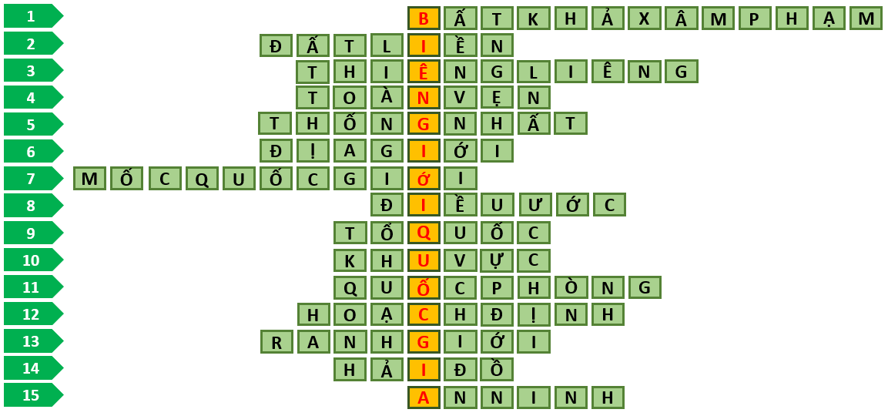
KẾT QUẢ GIẢI Ô CHỮ
Một thông điệp của từ khoá:
“Biên giới quốc gia của nước Cộng hoà xã hội chủ nghĩa Việt Nam là đường và mặt thẳng đứng theo đường đó để xác định giới hạn lãnh thổ đất liền, các đảo, các quần đảo trong đó có quần đảo Hoàng Sa và quần đảo Trường Sa, vùng biển, lòng đất, vùng trời của nước Cộng hoà xã hội chủ nghĩa Việt Nam.”

Slide 76
Quy tắc:
Thành lập 4 đội chơi và cử 1 HS làm thư kí.
Mỗi đội được xác định ngẫu nhiên trả lời không quá 3 lần; từ lần thứ 4 trở đi, đội được trả lời do GV quyết định.
Thời gian suy nghĩ: 15 giây/1 từ ngữ. Hết 15 giây nếu đội chơi không trả lời được thì các đội khác có quyền trả lời cho đến khi tìm được từ ngữ.
Mỗi từ ngữ tìm được cùng với ít nhất 1 câu trích trong SGK (đã giới hạn) có sử dụng từ ngữ đó được tính 5 điểm. Thành tích của đội là trung bình cộng giữa tổng số điểm/số câu được giao.
Khi tìm được các từ ngữ hàng ngang thì từ ngữ hàng dọc (từ khoá) hiện ra. Bốn đội nêu thông điệp của từ khoá; thông điệp đúng với từ khoá được tính 5 điểm, thông điệp đúng và hay được tính 10 điểm.
Thư kí công bố kết quả.
GV nhận xét, đánh giá.

Slide 77
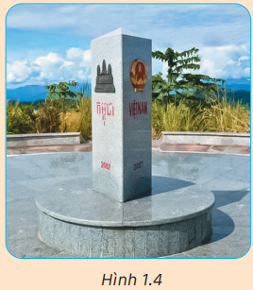
Luyện tập 3 (Trang 9 SGK)
Mốc quốc giới ở hình 1.4 là một hình trụ tam giác đánh dấu biên giới chung trên đất liền của 3 quốc gia: Việt Nam, Lào và Campuchia. Em hãy tìm một mốc quốc giới khác trên biên giới đất liền của Việt Nam cũng đánh dấu biên giới chung trên đất liền của 3 quốc gia.
Trả lời: Biên giới trên đất liền của Việt Nam có 2 mốc quốc giới đánh dấu biên giới chung của 3 nước. Một mốc ở xã Bờ Y, huyện Ngọc Hồi, tỉnh Kon Tum đánh dấu biên giới chung của Việt Nam, Lào và Campuchia; một mốc ở bản A Pa Chải thuộc xã Sín Thầu, huyện Mường Nhé, tỉnh Điện Biên đánh dấu biên giới chung của Việt Nam, Lào và Trung Quốc
Luyện tập 4 (Trang 9 SGK): Việt Nam có đường biên giới chung trên đất liền với những quốc gia nào? Đường biên giới trên đất liền của nước ta với nước nào là dài nhất?
Trả lời: Theo bản đồ hành chính Việt Nam, nước ta có đường biên giới trên đất liền với Trung Quốc, Lào và Campuchia, trong đó đường biên giới với Lào là dài nhất.

Slide 78
Luyện tập 5 (Trang 10 SGK): Nước ta có bao nhiêu tỉnh, thành phố trực thuộc Trung ương vừa có khu vực biên giới trên đất liền, vừa có khu vực biên giới trên biển?
Trả lời: Dựa vào bản đồ hành chính Việt Nam, nước ta có 9 tỉnh, thành phố sau trực thuộc Trung ương vừa có khu vực biên giới trên đất liền, vừa có khu vực biên giới trên biển: Kiên Giang, Quảng Nam, Thừa Thiên Huế, Quảng Trị, Quảng Bình, Hà Tĩnh, Nghệ An, Thanh Hoá, Quảng Ninh.
Luyện tập 6 (Trang 10 SGK): Nhà bạn A Sung ở khu vực biên giới. Hằng ngày, A Sung đi chăn trâu sau giờ học. Khu vực gần nhà hết cỏ, A Sung phải lùa trâu ra sát bìa rừng, nơi có mốc quốc giới. Bên kia mốc quốc giới có bãi cỏ xanh tốt, A Sung có ý định lùa trâu sang đó, khi trâu ăn no sẽ quay lại Việt Nam ngay. Em hãy tư vấn cho A Sung.
Trả lời: Một trong các hành vi bị nghiêm cấm là “Phá hoại an ninh, trật tự, an toàn xã hội ở khu vực biên giới; xâm canh, xâm cư ở khu vực biên giới; phá hoại công trình biên giới”. Như vậy, hành vi lùa trâu sang phía bên kia mốc quốc giới ăn cỏ là hành vi bị nghiêm cấm.

Slide 79
IV. TRÁCH NHIỆM QUẢN LÍ, XÂY DỰNG VÀ BẢO VỆ BIÊN GIỚI QUỐC GIA
1. Trách nhiệm của công dân
2. Trách nhiệm của học sinh
Khám phá
9. Công dân có trách nhiệm gì trong quản lí, xây dựng và bảo vệ biên giới quốc gia?
Phiếu học tập 1.5
Nhiệm vụ (HS làm việc theo cặp): Đọc câu hỏi khám phá 9 và thông tin mục IV (tr 10, 11 SGK), lập LĐTD Trách nhiệm quản lí, xây dựng và bảo vệ BGQG (trên giấy A4)
Thời gian thực hiện: 05 phút
Em có biết? Khoản 1, Điều 23 Luật Biên phòng Việt Nam quy định: “Ngày 03 tháng 3 hằng năm là ngày truyền thống của Bộ đội Biên phòng, Ngày biên phòng toàn dân”

Slide 81
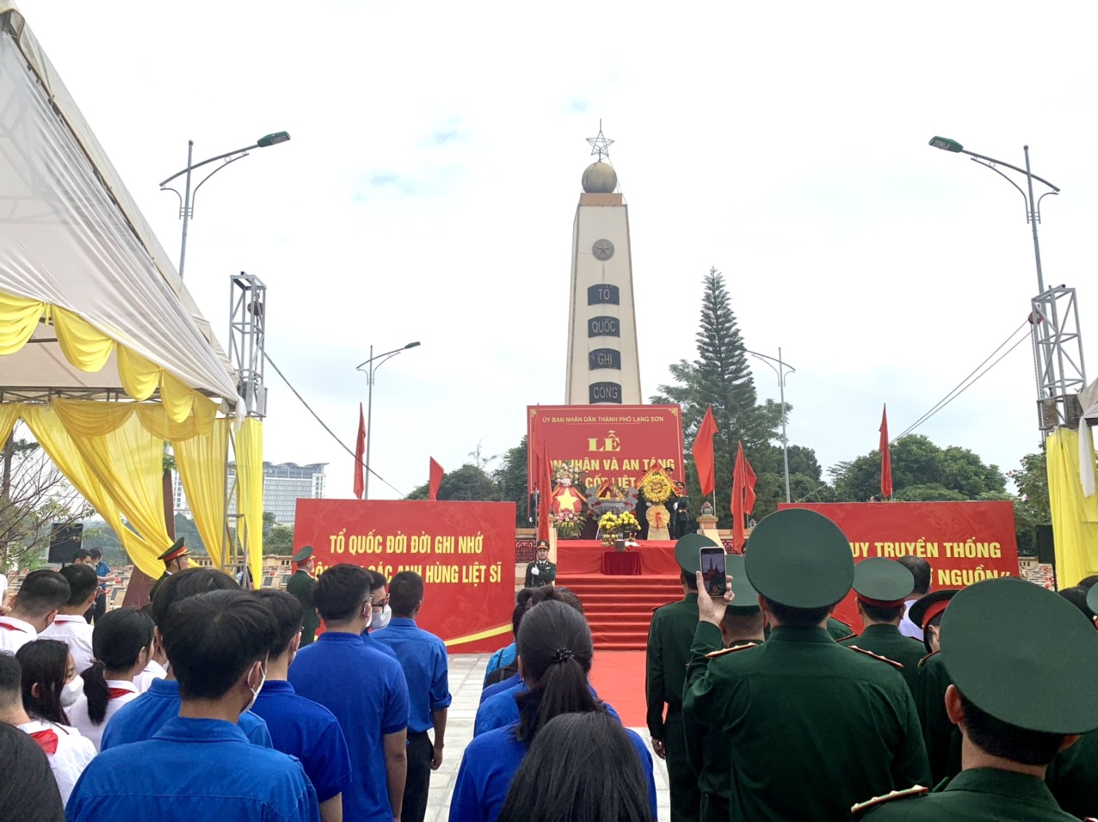
Ảnh nhà trường/ HS nhà trường
Luyện tập 7 (Trang 11 SGK)
Là học sinh, em đã làm gì để góp phần bảo vệ biên giới quốc gia của Việt Nam?

Slide 82
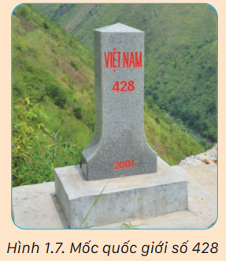
Luyện tập 8 (Trang 11 SGK)
Sau khi vượt qua chặng đường đầy thử thách, Lan và Mơ đã đến mốc quốc giới số 428, mốc quốc giới nổi tiếng thuộc xã Lũng Cú, huyện Đồng Văn, tỉnh Hà Giang. Trong lúc ngồi nghỉ, Lan nói: “Mình sẽ dùng son môi ghi lên mốc quốc giới này tên hai người rồi chụp ảnh, chụp ảnh xong sẽ lau sạch để xoá dấu vết, sau đó chia sẻ các bức ảnh lên mạng xã hội”.
Nếu là Mơ, em sẽ xử trí như thế nào?
Gợi ý: Mơ cần giải thích để Lan hiểu rõ dùng son môi ghi lên mốc quốc giới là “gây hư hại mốc quốc giới”, đó là hành vi bị nghiêm cấm.

Slide 83
Vận dụng (cả bài)
Em hãy sưu tầm hình ảnh về một trong hai chủ đề sau và thuyết minh trước lớp:
– Chủ đề 1: Bảo vệ chủ quyền khu vực biên giới trên đất liền của Việt Nam.
– Chủ đề 2: Bảo vệ chủ quyền biển, đảo của Việt Nam.
PHIẾU HỌC TẬP 1.6
Nhiệm vụ: Xây dựng kế hoạch thực hiện dự án
(Chủ đề 1: nhóm 1, 2; Chủ đề 2: nhóm 3, 4)
Mục tiêu của dự án
Các mảng hình ảnh cần sưu tầm
Địa điểm và cách sưu tầm hình ảnh
Phân công (Trưởng nhóm; thư kí; người sưu tầm, viết lời thuyết minh, thiết kế bản trình chiếu, trình bày trước lớp)
Thời gian thực hiện: 03 phút.

Slide 84
Tiêu chí đánh giá dự án
Tiêu chí | Mô tả tiêu chí | Mức độ/Điểm
 |  | Chưa đạt | Đạt | Tốt
Xây dựng và triển khai kế hoạch thực hiện dự án | - Đạt: Đủ nội dung theo mẫu; thuyết trình kế hoạch rõ ràng; đăng kí và nộp kết quả thực hiện dự án đúng thời hạn. - Tốt: Đủ nội dung theo mẫu; thuyết trình kế hoạch rõ ràng; đăng kí và nộp kết quả thực hiện dự án trước thời hạn. | 0 | 0.5 | 1
2. Nội dung dự án | - Đạt: Đúng, đủ nội dung cơ bản theo yêu cầu của bài tập vận dụng; có 1 nội dung lạc chủ đề. - Tốt: Đúng, đủ nội dung cơ bản theo yêu cầu của bài tập vận dụng; không có nội dung nào lạc chủ đề. | 0 | 3.0 | 4
3. Cấu trúc, hình thức sản phẩm báo cáo kết quả dự án | - Đạt: Cấu trúc logic, rõ ràng; kênh chữ và kênh hình bảo đảm phù hợp. - Tốt: Cấu trúc logic, rõ ràng; kênh chữ và kênh hình bảo đảm phù hợp; sáng tạo, độc đáo. | 0 | 0.5 | 1
4. Thuyết trình trước lớp về kết quả dự án | - Đạt: Tự tin; nói to, rõ ràng, lưu loát. - Tốt: Tự tin; nói to, rõ ràng, lưu loát; thoát li tài liệu; truyền cảm, thuyết phục. | 0 | 1.5 | 2
5. Ý kiến về kết quả thực hiện dự án của các nhóm khác | - Đạt: Có 3 ý kiến (nhận xét/nêu câu hỏi/phản biện/phát hiện tình huống có vấn đề...). - Tốt: Có từ 4 ý kiến trở lên (nhận xét/nêu câu hỏi/phản biện/phát hiện tình huống có vấn đề...). | 0 | 1.5 | 2
 | Cộng | 0 | 7 | 10

Slide 85
TRẮC NGHIỆM
(Chọn 1 phương án trong 4 phương án cho trước)

Slide 86
Câu 1.1. Cho các từ ngữ: “trật tự, kỉ cương, an toàn, lành mạnh” (1); “Đảng, Nhà nước, nhân dân” (2); “hoà bình, ổn định chính trị” (3) và thông tin sau:
“Bảo vệ vững chắc độc lập, chủ quyền, thống nhất, toàn vẹn lãnh thổ của Tổ quốc, bảo vệ (X), chế độ xã hội chủ nghĩa, nền văn hoá và lợi ích quốc gia – dân tộc; giữ vững môi trường (Y), an ninh quốc gia, an ninh con người; xây dựng xã hội (Z) để phát triển đất nước theo định hướng xã hội chủ nghĩa”.
Từ ngữ cần điền tương ứng vào chỗ (X), (Y), (Z) trong câu trên để hoàn chỉnh nội dung về mục tiêu Chiến lược bảo vệ Tổ quốc Việt Nam xã hội chủ nghĩa trong tình hình mới là:
A. X-2, Y-3, Z-1
B. X-1, Y-2, Z-3
C. X-3, Y-1, Z-2
D. X-2, Y-1, Z-3
Đáp án

Slide 87
Câu 1.2. Cho thông tin sau: “Một nội dung về quan điểm Chiến lược bảo vệ Tổ quốc Việt Nam xã hội chủ nghĩa trong tình hình mới là giữ vững (.....) đối với sự nghiệp bảo vệ Tổ quốc”.
Từ ngữ cần điền vào chỗ (.....) trong câu trên là
A. sự lãnh đạo trực tiếp của Đảng
B. sự lãnh đạo tuyệt đối của Đảng
C. sự lãnh đạo trực tiếp, tuyệt đối về mọi mặt của Đảng
D. sự lãnh đạo tuyệt đối, toàn diện về mọi mặt của Đảng
Đáp án

Slide 88
Câu 1.3. Cho thông tin sau: Chiến lược bảo vệ Tổ quốc Việt Nam xã hội chủ nghĩa trong tình hình mới nêu: “Những ai tôn trọng (.....), thiết lập và mở rộng quan hệ hữu nghị, hợp tác bình đẳng, cùng có lợi với Việt Nam đều là đối tác.”
Từ ngữ cần điền vào chỗ (.....) trong câu trên là:
A. độc lập, chủ quyền
B. độc lập, tự do
C. độc lập, tự quyết, tự do
D. độc lập, chủ quyền, tự do
Đáp án

Slide 89
Câu 1.4. Cho thông tin sau: “Chiến lược bảo vệ Tổ quốc Việt Nam xã hội chủ nghĩa trong tình hình mới nêu: Bất kì thế lực nào có âm mưu và hành động chống phá (.....) trong sự nghiệp xây dựng và bảo vệ Tổ quốc đều là đối tượng của chúng ta”.
Từ ngữ cần điền vào chỗ (.....) trong câu trên là:
A. hoà bình của nước ta
B. độc lập, tự do của nước ta
C. mục tiêu của nước ta
D. chế độ xã hội chủ nghĩa của nước ta
Đáp án

Slide 90
Câu 1.5. Chiến lược bảo vệ Tổ quốc Việt Nam xã hội chủ nghĩa trong tình hình mới nêu: Những ai tôn trọng độc lập, chủ quyền, thiết lập và mở rộng quan hệ hữu nghị, hợp tác bình đẳng, cùng có lợi với Việt Nam đều là
A. đồng chí của chúng ta.
B. đối tác của chúng ta.
C. đối tượng của chúng ta.
D. bạn bè của chúng ta.
Đáp án

Slide 91
Câu 1.6. Chiến lược bảo vệ Tổ quốc Việt Nam xã hội chủ nghĩa trong tình hình mới nêu: Bất kì thế lực nào có âm mưu và hành động chống phá mục tiêu của nước ta trong sự nghiệp xây dựng và bảo vệ Tổ quốc đều là
A. thù địch của chúng ta.
B. đối thủ của chúng ta.
C. đối tượng của chúng ta.
D. kẻ thù của chúng ta.
Đáp án

Slide 92
Câu 1.7. Công ước Liên hợp quốc về Luật Biển năm 1982 gồm:
A. 320 điều và 9 phụ lục.
B. 321 điều và 8 phụ lục.
C. 322 điều và 7 phụ lục.
D. 323 điều và 6 phụ lục.
Đáp án

Slide 93
Câu 1.8. Công ước Liên hợp quốc về Luật Biển năm 1982 quy định về
A. ranh giới lãnh hải, vùng tiếp giáp, thềm lục địa; giải quyết các tranh chấp trên biển; bảo vệ môi trường biển.
B. ranh giới lãnh hải, vùng tiếp giáp, thềm lục địa; vùng biển dùng chung; giải quyết các tranh chấp trên biển; bảo vệ môi trường biển.
C. ranh giới lãnh hải, vùng tiếp giáp, thềm lục địa; vùng biển dùng chung; bảo vệ môi trường biển.
D. ranh giới lãnh hải, vùng tiếp giáp, thềm lục địa; vùng biển dùng chung; giải quyết các tranh chấp trên biển.
Đáp án

Slide 94
Câu 1.9. Luật Biển Việt Nam được Quốc hội thông qua
A. ngày 21-6-2011 và có hiệu lực thi hành từ ngày 01-01-2012.
B. ngày 21-6-2012 và có hiệu lực thi hành từ ngày 01-01-2013.
C. ngày 21-6-2013 và có hiệu lực thi hành từ ngày 01-01-2014.
D. ngày 21-6-2014 và có hiệu lực thi hành từ ngày 01-01-2015.
Đáp án

Slide 95
Câu 1.10: Luật Biển Việt Nam gồm:
A. 6 chương, 54 điều.
B. 7 chương, 55 điều.
C. 8 chương, 56 điều.
D. 9 chương, 57 điều.
Đáp án

Slide 96
Câu 1.11: Cho thông tin sau: “Vùng biển Việt Nam bao gồm nội thuỷ, lãnh hải, vùng tiếp giáp lãnh hải, vùng đặc quyền kinh tế và thềm lục địa thuộc (.....) của Việt Nam, được xác định theo pháp luật Việt Nam, điều ước quốc tế về biên giới lãnh thổ mà nước Cộng hoà xã hội chủ nghĩa Việt Nam là thành viên và phù hợp với Công ước của Liên hợp quốc về Luật Biển năm 1982”.
Từ ngữ cần điền vào chỗ (.....) trong câu trên là:
A. chủ quyền và quyền chủ quyền quốc gia
B. quyền chủ quyền và quyền tài phán quốc gia
C. chủ quyền, quyền chủ quyền, quyền tài phán quốc gia và lãnh thổ
D. chủ quyền, quyền chủ quyền và quyền tài phán quốc gia
Đáp án

Slide 97
Câu 1.12: Cho thông tin sau: “Luật Biển Việt Nam quy định đường cơ sở, nội thuỷ, lãnh hải, vùng tiếp giáp lãnh hải, vùng đặc quyền kinh tế, thềm lục địa, (.....) thuộc chủ quyền, quyền chủ quyền, quyền tài phán quốc gia của Việt Nam; hoạt động trong vùng biển Việt Nam; phát triển kinh tế biển; quản lí và bảo vệ biển, đảo”.
Từ ngữ cần điền vào chỗ (.....) trong câu trên là:
A. các đảo, quần đảo
B. các đảo, bán đảo và quần đảo
C. các đảo, quần đảo Hoàng Sa, quần đảo Trường Sa và bán đảo
D. các đảo, quần đảo Hoàng Sa, quần đảo Trường Sa và quần đảo khác
Đáp án

Slide 98
Câu 1.13. Lãnh hải là vùng biển tính từ đường cơ sở ra phía biển là
A. 12 hải lí.
B. 24 hải lí.
C. 188 hải lí.
D. 388 hải lí.
Đáp án

Slide 99
Câu 1.14. Vùng tiếp giáp lãnh hải là vùng biển tiếp liền và nằm ngoài lãnh hải Việt Nam, có chiều rộng tính từ ranh giới ngoài của lãnh hải là
A. 12 hải lí.
B. 212 hải lí.
C. 224 hải lí.
D. 350 hải lí.
Đáp án

Slide 100
Câu 1.15. Vùng đặc quyền kinh tế là vùng biển tiếp liền và nằm ngoài lãnh hải Việt Nam, hợp với lãnh hải thành một vùng biển có chiều rộng tính từ đường cơ sở là
A. 212 hải lí
B. 200 hải lí
C. 224 hải lí
D. 350 hải lí
Đáp án

Slide 101
Câu 1.16: Ranh giới ngoài thềm lục địa cách đường cơ sở không quá
A. 212 hải lí
B. 200 hải lí
C. 224 hải lí
D. 350 hải lí
Đáp án

Slide 102
Câu 1.17: Khu vực biên giới trên không gồm phần không gian dọc theo biên giới quốc gia có chiều rộng tính từ biên giới quốc gia trở vào là
A. 25 km
B. 20 km
C. 15 km
D. 10 km
Đáp án

Slide 103
Câu 1.18. Ngày truyền thống của Bộ đội biên phòng cũng là Ngày biên phòng toàn dân là
A. ngày 02 tháng 3 hằng năm.
B. ngày 03 tháng 3 hằng năm.
C. ngày 04 tháng 3 hằng năm.
D. ngày 05 tháng 3 hằng năm.
Đáp án

